Slide 1
戶外教學-兒童新樂園
資料蒐集 沛沛同學

Slide 2
旅遊規劃
尋寶船
魔法星際飛車
幸福碰碰車
星空小飛碟
叢林吼吼樹屋

Slide 3
票價
票種 | 門票 |  |  | 園區自營遊樂設施 （每項每次） | 委外小型遊樂設施 （每項每次） | 小小水樂園 (夏季開放) （每次）
 | 全票 | 優待票 | 團體票
票價 (元，含稅) | 30 | 15 | 30人(含) 以上7折 | 30 (7項) | 50-80 | 50
 |  |  |  | 20 (8項)

Slide 4

叢林吼吼樹屋
叢林樹屋為造型，座艙可上下昇降，體驗自由落體速度快感。 尖叫指數 ⚡⚡⚡⚡⚡ 溫馨指數 🌞🌞🌞☁☁ 戀愛指數 💗💗♡♡♡

Slide 5

尋寶船
仿木造古戰船的造型，以左右擺盪凌空飛渡，體驗離心力的刺激感。 尖叫指數 ⚡⚡⚡⚡⚡ 溫馨指數 🌞☁☁☁☁ 戀愛指數 💗💗💗💗♡

Slide 6
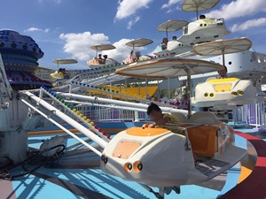
星空小飛碟
以飛行機具造型為主題，各座艙可自行操作起伏，猶如飛行機追逐於星空中，外表彩繪有濃濃義大利風味。 尖叫指數 ⚡⚡☁☁☁ 溫馨指數 🌞🌞☁☁☁ 戀愛指數 💗💗♡♡♡

Slide 7
資料來源
兒童新樂園https://www.tcap.taipei/

Slide 8

兒童新樂園微電影

